Slide 1
Ladder voor
Duurzame
Verstedelijking

Slide 2
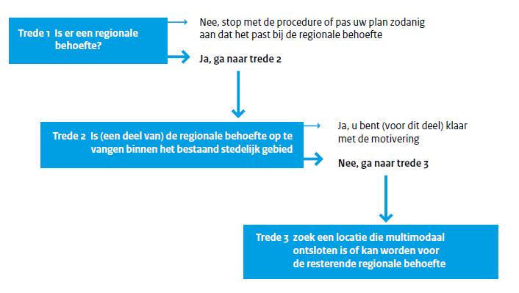
Ladder laatste rijksbelang RO; overgenomen en geborgd door provincie

Slide 3
PBL: evaluatie Ladder
Monitoring nationale belangen SVIR
Eerste ervaringen: check op 950 plannen, conclusie: 250 duidelijk ladderplichtig (1-10-2012 tot 1-1-2014)
“…Zelfs in plannen waar duidelijk sprake is van een stedelijke
ontwikkeling wordt de ladder nauwelijks toegepast. Meestal komt het
woord ladder niet eens in de toelichting voor…”

Slide 4
Artikel 3.1.6 Bro lid 2-3
De toelichting bij een bestemmingsplan dat een nieuwe stedelijke ontwikkeling mogelijk maakt, voldoet aan de volgende voorwaarden:
er wordt beschreven dat de voorgenomen stedelijke ontwikkeling voorziet in een actuele regionale behoefte;
indien uit de beschrijving, bedoeld in onderdeel a, blijkt dat sprake is van een actuele regionale behoefte, wordt beschreven in hoeverre in die behoefte binnen het bestaand stedelijk gebied van de betreffende regio kan worden voorzien door benutting van beschikbare gronden door herstructurering, transformatie of anderszins, en;
indien uit de beschrijving, bedoeld in onderdeel b, blijkt dat de stedelijke ontwikkeling niet binnen het bestaand stedelijk gebied van de betreffende regio kan plaatsvinden, wordt beschreven in hoeverre wordt voorzien in die behoefte op locaties die, gebruikmakend van verschillende middelen van vervoer, passend ontsloten zijn of als zodanig worden ontwikkeld.
Het tweede lid is van overeenkomstige toepassing op een provinciale verordening die een locatie voor stedelijke ontwikkeling aanwijst.

Slide 5
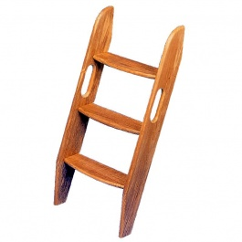
Ladder voor Duurzame Verstedelijking
Vastgelegd als procesvereiste in Bro
Bro bepaalt dat voor bestemmingsplan (plus: verordening, omgevingsvergunning tot afwijken van bestemmingsplan – zgn. buitenplanse afwijking – en inpassingsplan) Ladder moet worden doorlopen
Bij elke nieuwe stedelijke ontwikkeling
SVIR: zorgvuldige afweging en transparante
besluitvorming bij alle ruimtelijke
en infrastructurele besluiten

Slide 6
SER-ladder voorganger
Eigenlijk al: 1999 SER-ladder
Focus op voorraad bedrijventerreinen en kwaliteit
Koppeling greenfields en brownfields
Na bedrijventerreinen kwamen de lege kantoren, winkels en woningen

Slide 7
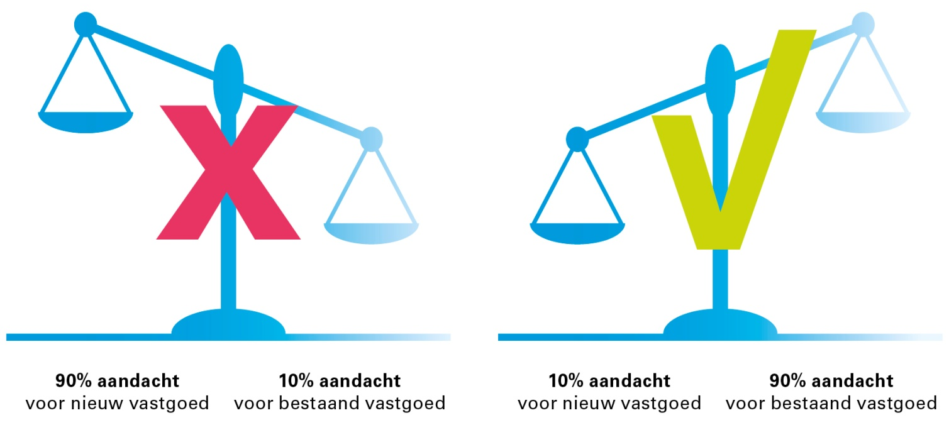
Turnaround nodig in denken en doen…
Denken als ontwikkelaar wordt … belegger

Slide 8
Ladder op verschillende niveaus

Slide 9
Veel schrappen in plannen
Huidige plannen: kiezen en ‘denken als belegger’
Soms meer schrappen (krimp, grootstedelijke kantorenmarkten)
Soms minder (wonen Noordvleugel)
Afboeken nadert helft, daarnaast omkatten projecten

Slide 10
Inspiratie: Kop NH anticipeert

Slide 11
Kwaliteit plannen samen beoordelen (niet alleen ‘aantallen’): hard wordt zacht, zacht hard
locatie
2.175 woningen
1.625 met contract, geen beleid
532 geen contract en geen beleid
6 met contract en beleid
12 geen contract wel beleid
978 woningen
758 met contract, geen beleid
120 geen contract en geen beleid
0 met contract en beleid
100 zonder contract met beleid
product

Slide 12
Inspiratie: MKBA regio West-Brabant: kiezen is minder verliezen
Op huidige voet doorgaan
Economie
Beetje kiezen
Economie
Maximaal kiezen
Economie
Financieel
Arbeidsmarkt
Ruimtelijke kwaliteit
Leefbaarheid
Financieel
Arbeidsmarkt
Ruimtelijke kwaliteit
Leefbaarheid
Financieel
Arbeidsmarkt
Ruimtelijke kwaliteit
Leefbaarheid

Slide 13
€ 1 miljard op spel
Minder huur-inkomsten
Dalende vastgoed-waardes
Meer financiële risico’s
Minder investeer-ders
Meer leegstand
Minder omzet
Minder bezoekers
Verlies op GREX-en
1,0 mld.
Dalende OZB inkomsten

Slide 14
Inspiratie: Utrecht kantorenmarkt
Notes:
Provinciale Staten van Utrecht hebben unaniem ingestemd met een aanpak van de kantorenleegstand. De provincie Utrecht is hiermee de eerste provincie in Nederland die dit probleem actief aanpakt door enerzijds plannen voor nieuwe kantoren te schrappen en anderzijds bestaande kantoorlocaties een nieuwe bestemming te geven.
Vanuit de Staten is brede waardering voor dit initiatief. Zij vragen de gedeputeerde om zo goed mogelijk in gesprek te blijven met de gemeenten. De provincie zal gemeenten niet compenseren. De partijen vragen ook aandacht voor de lobby die loopt bij het Rijk waar is bepleit om de termijn waarop gemeenten hun verlies op afgeschreven grondposities mogen nemen te verlengen.
De provincie Utrecht vult haar regierol in door met zogenaamde inpassingsplannen wijzigingen door te voeren in gemeentelijke bestemmingsplannen. Als onafhankelijk middenbestuurder kunnen provincies een bovengemeentelijke afweging maken, omdat ze zelf niet direct een financieel belang hebben. Als eerste stap gaat de provincie in overleg met de gemeenten om vervolgens zelf tot plannen per locatie te komen, deze zullen begin volgend jaar klaar zijn.

Slide 15
Toepassingbereik
Bestemmingsplannen (artikel 3.1.6 Bro aanhef)
Inclusief:
Wijzigingsbevoegdheid en uitwerkingsplicht
Binnenplanse afwijking
Verder:
Projectafwijkingsbesluit (artikel 2.12 lid 1, a, 3° Wabo)
Wijzigings- en uitwerkingsplannen (artikel 1.1.1 lid 3 Bro)

Slide 16
Definities
Stedelijke ontwikkeling (artikel 1.1.1 onder i)
Dus ook nieuwe ontwikkeling binnen bestaand stedelijk gebied (brede uitleg), o.a. 201309006/1/R6
Planologisch nieuwe stedelijke ontwikkeling
Ook lokaal
Let op functieverandering: NB 201310555/1/A1
Saldering binnenplans
Geen ondergrens
“Ruimtelijke ontwikkeling van een bedrijventerrein of zeehaventerrein, of van kantoren, detailhandel, woningbouwlocaties of andere stedelijke voorzieningen.”
Notes:
Het moet gaan om een planologische nieuwe ontwikkeling, bijv. ABRvS 12 maart 2014, 201303867/1/R4, (Oldambt)
Bij functieverandering en nieuwbouw van een zeker omvang, ABRvS 5 maart 2014, 201303469/1/R3, TBR 2014/122 m.nt. Heutink, JM 2014/82, m.nt. Van Bommel (Ekkersrijt III - Son en Breugel)
Ook als er vrijwel geen bouwmogelijkheden zijn, zie Vz. ABRvS 2 juni 2014,. 201401648/1/R1 en 201401648/2/R1 (Longstay parkeerplaats Gennep)

Slide 17
Laatste jurisprudentie
Niet:
Kleinschalige woningbouw
Drie woningen rechtstreeks, drie middels wijzigingsbevoegdheid bij bestaande lintbebouwing, 201302867/1/R4
Zeven woningen in een dorpskern, ABRvS 11 juni 2014, ECLI:NL:RVS:2014:2077
Eén woning, 201308263/2/R4
Vanaf 14 in elk geval
Notes:
De Afdeling heeft een groot scala van ontwikkelingen als stedelijke ontwikkeling aangemerkt, zoals diverse vormen
van woningbouw en detailhandel, waaronder ook de vestiging van één nieuwe supermarkt, de uitbreiding van bedrijventerreinen, een hotel, een zorginstelling met 16 zorgeenheden, een multifunctionele ruimte, een verkooppunt voor streekproducten, horeca en een bedrijfswoning
op een landgoed, een multifunctionele accommodatie, kantoren, consumentverzorgende dienstverlening, horeca, sport- en culturele voorzieningen. De Afdeling beschouwde kleinschalige woningbouw en het oprichten van een melkrundveehouderij en installatietechniekbedrijf niet als nieuwe stedelijke ontwikkeling.

Slide 18
Laatste jurisprudentie
Niet:
Kleinschalige bedrijvigheid (installatietechniek: bebouwing 400 m², terrein 2.360 m² en beperkte gebruiksmogelijkheden (categorie 1 tot en met 3.1)
Wel:
5 maart 2014, Son en Breugel: “nieuwbouw van een zekere omvang”
Uitbreiding bedrijventerrein waarbij oppervlak per saldo niet toeneemt binnen betreffende gemeente, is planologisch nieuwe ontwikkeling, 201306647/1/R1
Notes:
Mogelijk dat de Afdeling ook bij andere kleinschalige stedelijke ontwikkelingen dan
woningbouw bereid is een ondergrens te hanteren. In dit verband is in de eerste plaats de
uitspraak van 5 maart 2014 (Son en Breugel) interessant. De Mdeling is van oordeel dat het
plan dat de vestiging van een elektronicaketen met winkelvloeroppervlak van ongeveer
4.414 m2 en bijbehorende ondersteunende horeca een nieuwe stedelijke ontwikkeling als
bedoeld in artikel 3 .1.6, tweede lid, van het Bro mogelijk maakt. Hierbij neemt de Afdeling
in aanmerking dat het plangebied weliswaar voorheen bebouwd is geweest, maar dat deze
bebouwing is gesloopt en dat het plan voorziet in een functieverandering en nieuwbouw van
een zekere omvang (r.o. 11.2.4.). ·
Een andere aanwijzing is te vinden in de uitspraak van 23 april2014 (Wierden). De
Afdeling is van oordeel dat het voorzien in bedrijfsdoeleinden op een perceel met een
oppervlakte van ongeveer 2.360 m2 en de mogelijkheid van een bedrijfsgebouw met een
oppervlakte van maximaal 400 m2 geen stedelijke ontwikkeling is. De Afdeling overweegt
dat, gelet op de kleinschalige bedrijfsbebouwing die het plan mogelijk maakt en de beperkte
omvang en de beperkte gebruiksmogelijkheden van het plandeel, de raad er in dit geval
terecht vanuit is gegaan dat het plan niet voorziet in een bedrijventerrein of een andere
stedelijke voorziening als bedoeld in artikel1.1.1, lid 1, aanhef en onder i, van het Bro. (r.o.
5.5.1.)
Anderzijds heeft de Afdeling de bouw van één supermarkt met een oppervlakte van circa
1.245 m2 wel als stedelijke ontwikkeling aangemerkt (ABRvS 19 februari 2014, zaak nr.
201306688/l/R6, r.o. 10.3, ECLI:NL:RVS:2014:576 (Strijen). Kennelijkheeft de Afdeling
in deze zaak geen aanleiding gezien om vanwege de kleinschaligheid een uitzondering aan
te nemen.
De jurisprudentie moet nog verder worden uitgekristalliseerd en het is mijns inziens te
vroeg om uit de jurisprudentie al een lijn te kunnen afleiden. Het is dan ook raadzaam
voorzichtig te zijn om aan te nemen dat een ontwikkeling zo beperkt van omvang is dat
vanwege de kleinschaligheid geen sprake zou zijn van een stedelijke ontwikkeling als
bedoeld in artikel 1.1.1, lid 1, aanhef en onder 1, van het Bro. Daarbij moet bedacht worden
dat in deze bepaling door de wetgever geen ondergrens is opgenomen en het dus zal gaan
om uitzonderingssituaties. Of een ontwikkeling zo kleinschalig is dat geen sprake is van een
stedelijke ontwikkeling, zal sterk afhangen van de concrete omstandigheden van het geval,
zoals de aard en omvang van de stedelijke ontwikkeling, de aard van de omgeving en de
ruimtelijke uitstraling van het plan. Overigens zal ook als geen sprake is van een stedelijke
ontwikkeling en dus de ladder niet van toepassing is, de behoefte aan de voorziene
ontwikkeling in het kader van de uitvoerbaarheid van het voorliggende plan wel moeten
worden onderbouwd, zie ABRvS 18 december 2013, zaak nr. 201302867/l/R4,
ECLI:NL:RVS :2013:24 71 (Weststellingwerf).

Slide 19
Laatste jurisprudentie
Niet:
17 december 2014 201308656/1/R2: ”enkele gebouwen voor verblijfsrecreatie”
3 december 2014 201402314/1/R1: 400 m² centrum (o.a. detailhandel)
Wel:
Bouw (elektronica)winkel ter plaatse van gesloopt bedrijfspand: nieuwe stedelijke ontwikkeling (bebouwing was gesloopt en functiewijziging), 5 maart 2014, 201303469/1/R3
Bouw supermarkt op bestaand bedrijventerrein waar geen bebouwing was: nieuwe stedelijke ontwikkeling,18 juni 2014, 201309201/1/A1

Slide 20
Regio? Vervangbaar door Reikwijdte

Slide 21
Definities
Bestaand stedelijk gebied (artikel 1.1.1. onder h)
Is wat anders dan rode contour
Fysiek
Provincie Zuid-Holland: BSD, ook bouwrijpe grond
“Bestaand stedenbouwkundig samenstel van bebouwing ten behoeve van wonen, dienstverlening, bedrijvigheid, detailhandel of horeca, alsmede de daarbij behorende openbare of sociaal culturele voorzieningen, stedelijk groen en infrastructuur.”
Notes:
Uit de geschiedenis van de totstandkoming van artikel 3.1.6, tweede lid, onder b, van het Bro
(Stb. 2012, 388, blz. 50) blijkt dat onder "transformatie" wordt verstaan "verandering van de functie of
bebouwing van het stedelijk gebied". Anders dan FGH Bank betoogt, dwingt het bepaalde in artikel 3.1.6,
tweede lid, onder b, er derhalve niet toe dat voor nieuwe woningen eerst bestaande gebouwen binnen
stedelijke gebied moeten worden hergebruikt of vervangen.
Uit:
20 1306557/2/R6
Bij besluit van 16 mei 2013 heeft de raad het bestemmingsplan
"Smakkelaarsveld, Binnenstad" vastgesteld

Slide 22
Aandachtspunt: structuurvisie
Keuzen over toekomstige ruimtelijke ontwikkelingen baseren op inschatting regionale vraag met oog voor zorgvuldige ruimtelijke inpassing
Ladder als denkraam hiervoor heel geschikt
Maar: Bro verplicht gebruik ladder niet voor structuurvisie
Als ladder goed is toegepast in structuurvisie bij verstedelijkingsopgaven kan verplichte toelichting bij bestemmingsplannen, die desbetreffende structuurvisie als strategisch kader hanteert, hiernaar wel verwijzen
Zolang behoefte nog actueel is

Slide 23
Hoe toetst Raad van State?
In principe terughoudend, procesvereiste, geen blauwdruk
Veel vernietiging door geen Ladder of onvolledig
Geen nut en noodzaaktoets of onderbouwing, maar expliciete Ladder-toets inclusief alle 3 treden
Ladder-teksten op maat, proportioneel
regelmatig messcherp
Ladder is onderzoeks- en motiveringseis, geen
inhoudelijke norm
(o.a. 24 april 2014, 201304509/1/R1)
Notes:
3. Bij de vaststelling van een bestemmingsplan heeft de raad beleidsvrijheid om bestemmingen aan te wijzen en regels te geven die de raad uit een oogpunt van een goede ruimtelijke ordening nodig acht. De Afdeling toetst deze beslissing terughoudend. Dit betekent dat de Afdeling aan de hand van de beroepsgronden beoordeelt of aanleiding bestaat voor het oordeel dat de raad zich niet in redelijkheid op het standpunt heeft kunnen stellen dat het plan strekt ten behoeve van een goede ruimtelijke ordening. Voorts beoordeelt de Afdeling aan de hand van de beroepsgronden of het bestreden besluit anderszins is voorbereid of genomen in strijd met het recht.

Slide 24
Rode lap op stier bij Raad van State
Ladder niet serieus nemen
Geen regionale afstemming
Overprogrammering
Leegstand

Slide 25
Jurisprudentie na 2½ jaar: 80% helder
Waar is nog discussie over
nieuwe stedelijke ontwikkeling: kerken, crematorium, et cetera
transformatie: ‘zodanige functiewijziging’
afbakening ‘bestaand stedelijk gebied’
Ofwel: vooral ‘juristerij’.
Waar ontstaat helderheid op
hoofdlijnen trede 1 en 2: regio, behoefte, inbreiding, leegstand
motiveerplicht die je serieus moet nemen en op hoofdlijnen moet kloppen
provincie en gemeente eruit op goede basis: dan bent u er bijna
Ofwel: vooral inhoud. Bij twijfel: gemeente krijgt voordeel twijfel.

Slide 26
Observatie: waarom zo’n toestand?
Rijk communiceerde matig
Gemeenten beheers(t)en lang de Ladder niet, sinds een jaar gaat dit beter
Provincies zeer uiteenlopend over de Ladder
Raad van State vult dus de Ladder maar in
RO-end Nederland in shock: economische crisis, plus: heel ander groeipad dan laatste decennia; veranderproces van bovenste plank
Nederland is enorm nieuwbouwgericht, dat is in 40 jaar aangeleerd
Trede 2 feitelijk volstrekt nieuw
Veel plannen passen niet in de Ladder; er zijn te veel harde plannen (overprogrammering)
Gemeenten vast in grexen, oude contracten en bestuurlijke ambities uit het verleden
Regionale afstemming in Nederland is en blijft matig!
Ladder niet het punt, overprogrammering en ‘veranderen’ het punt

Slide 27
Ladder: goed en niet goed
Goed: er gebeurt echt wat
Shock effect is fijn: ‘bang’ voor RvS
Mind set bestuurders en grondbedrijven wordt echt anders
Zet regionale afstemming op scherp en provincie en gemeenten voor de hindernis
Ladder als concept wordt steeds vaker onderschreven
Niet goed: filosofie komt niet voldoende uit de verf
Verhaal achter de Ladder ontbreekt; daarom te veel Ladder-bashing mogelijk. En daarom lijkt Ladder contrair aan Omgevingswet
Het is op onderdelen nog te technisch op basis van jurisprudentie
Begeleiding gemeenten soms goed (door provincie bv bij bedrijventerreinen), soms minder (bij wonen bv)

Slide 28
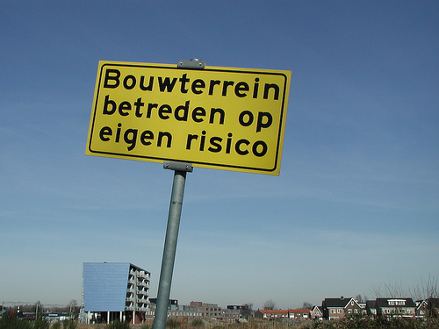
Risicovolle plannen
Oude doos, deals buiten reguliere programmering
Plannen uit gouden eeuw: grootschalig, grote bovenregionale component, eenheidsworst
Plannen in gebieden met amper groei of krimp
Zeer globale c.q. flexibele plannen
Plannen die direct concurreren met bestaande voorraad, bijvoorbeeld starterswoningen
Te grote ambities van uw bestuur
Puur vanuit grex, financiële dragers groen, herontwikkeling et cetera

Slide 29
Uw gemeente & de Ladder
U moet aan Rijks-Ladder voldoen en aan eisen van provincie
Schrijf altijd een Ladder-onderbouwing
Iedere trede kwantitatief en kwalitatief
Borg Ladder in regionale visies
Marktregio is niet per se de bestuurlijke regio
Maak een goede visie op bestaande voorraad
Veranker Ladder in beleidsdocumenten (woonvisie, structuurvisie, etc): provincie heeft eerste kaders voor trede 1
Breng Ladder-risico’s binnen uw gemeente in kaart
Bespreek kennis over de Ladder in uw gemeente en regio
Betrek bestuurders en raden!
Notes:
Provincies: let op, nu vooral procesvereiste zonder invulling. Dus: plantoetsers kunnen niet toetsen aan ladder. Oplossing:
Visie provincie of regio (liefst Staten) waarin ladder wordt uitgewerkt
Via regioafspraken beleid per koker
Paar uitwassen aanpakken

Slide 30
Checklist Ladder & regio’s
Waar is nog echt behoefte aan? Wat is de kwalitatieve vraag?
Waar zit het overaanbod? Welke plannen voegen weinig toe?
Welke plannen concurreren elkaar?
Wat als u één gemeente was, welke keuzes maakt u dan?
Wat zijn de risico’s in de bestaande voorraad en bestaande gebieden, hoe beperkt u die?
Wat is ‘de regio’ in uw geval bij de verschillende functies?
Wat als u niets doet, hoeveel financiële pijn is er dan? Welke andere gevolgen zijn er?
Wat zijn in de plannen de financiële pijnpunten en welke oplossingen zijn er?
Waar zitten in uw regio de veranderaars?
Hoe zorgt u voor een aantrekkelijk, sterk bestuurlijk proces?
Hoe zorgt u ervoor dat afspraken in de regio Ladder-proof zijn?

